Slide 1

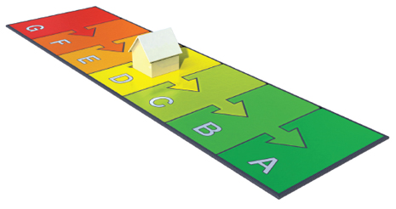
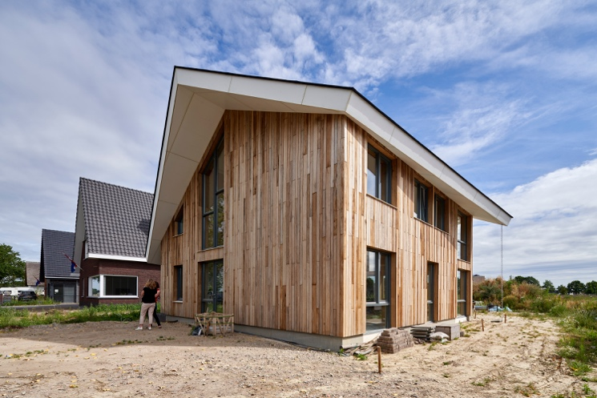
Duurzaam en toekomstvast bouwen
Henk Visscher – TUDelft - BTIC

Slide 2
Voorstellen
Henk Visscher
TU Delft, Faculteit Bouwkunde
Hoogleraar Woningkwaliteit en Procesinnovatie
MT Bouw en Techniek Innovatie Centrum (BTIC)
Focus onderzoek: sturen op kwaliteit van woningen
Kwaliteit o.a. Energie-efficiëntie, binnenklimaat, milieuimpact
Regelgeving, voorraadbeleid, bouwprocesinnovatie, prestatiemeting
NL, Internationaal - EU, Ch.

Slide 3

Bouw en techniek innovatiecentrum
_______________________________________________
Vliegwiel voor bouw-, ontwerp- en techniekinnovatie

Slide 4





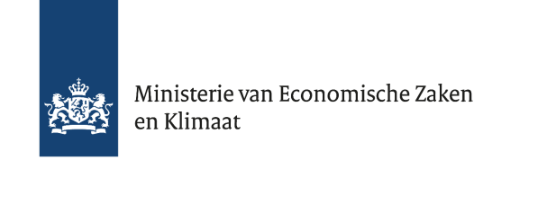



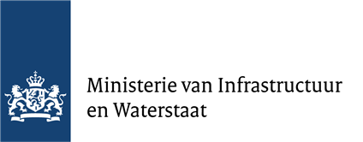

Bouw en Techniek Innovatie Centrum
Notes:
Die essentiële voorwaarde heeft ertoe geleid dat de Ministeries van EZK, BZK en IenW, TNO, 4-TU.Bouw, Vereniging Hogescholen, NLIngenieurs, Techniek NL en Bouwend Nederland in 2018 hebben getekend voor de oprichting van het Bouw- en Techniek Innovatie Centrum.
Het BTIC is op zichzelf ook een publiek-private samenwerking.
In het BTIC bundelen zij hun krachten om langjarige kennis- en innovatieprogramma’s tot stand te brengen.
Deze programma’s dekken uiteindelijk zowel de woningmarkt, utiliteitsmarkt, en infrastructuur als overkoepelende enablers zoals digitalisering, circulariteit, en opleidingen.
Het BTIC is een ‘virtueel’ centrum. Lean and mean en vanuit een netwerkgedachte.
Het ‘bureau’ bestaat uit drie personen: trekker vanuit bedrijven, kennisinstituten en universiteiten/hogescholen. De spin in het web. En rapporteert aan een BTIC-raad.

Slide 5
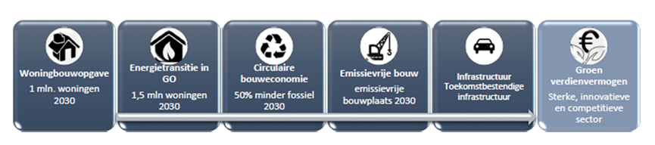
Maatschappelijke opgaven gebouwde omgeving
Nieuwbouwopgave ➔
Energietransitie ➔
Circulaire bouweconomie ➔
Klimaatadaptatie ➔
Emissievrij bouwproces
Toekomstbestendige infra
Toekomstvast bouwen

Slide 6
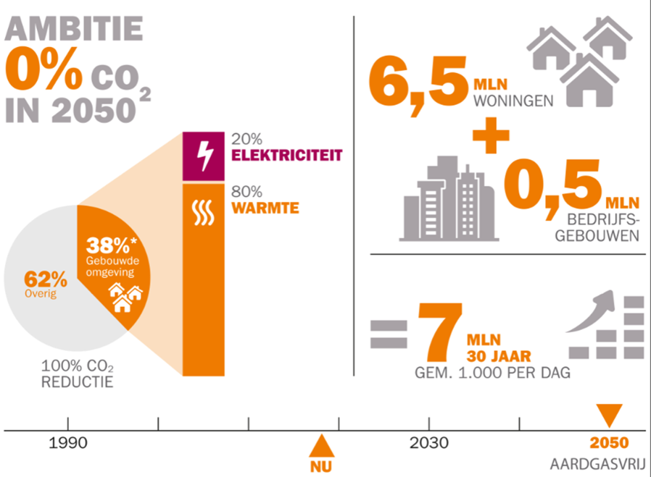
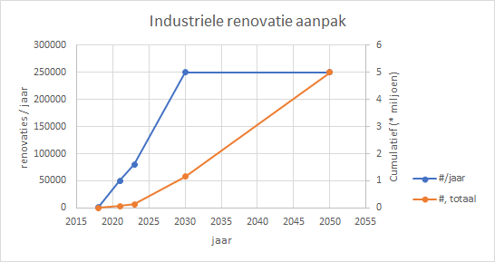
Voorbeeld:
Energie-Renovatieopgave
Efficiënte en betaalbare oplossingen
2030: 200.000 renovaties p/jr en 2050: 1000 p/dag
IEBB: Consortium Integrale Energietransitie Bestaande Bouw (IEBB) van 128 partijen

Slide 7
Milieu-impact: Grote rol bouwsector
De Nederlandse constructiesector is verantwoordelijk voor:
50% Grondstoffengebruik (raw materials)
40% Energiegebruik
30% Watergebruik
40% Bouw- en sloopafval
35% CO₂ emissies
https://www.government.nl/topics/circular-economy/transition-to-a-circular-economy
Notes:
It is therefore stepping up efforts to save energy and cut emissions. There are many ways to use raw materials more efficiently and reduce waste.
By 2050 buildings and other structures must be built, (re)used, maintained and demolished sustainably. They must be energy neutral and made of sustainable materials.

Slide 8
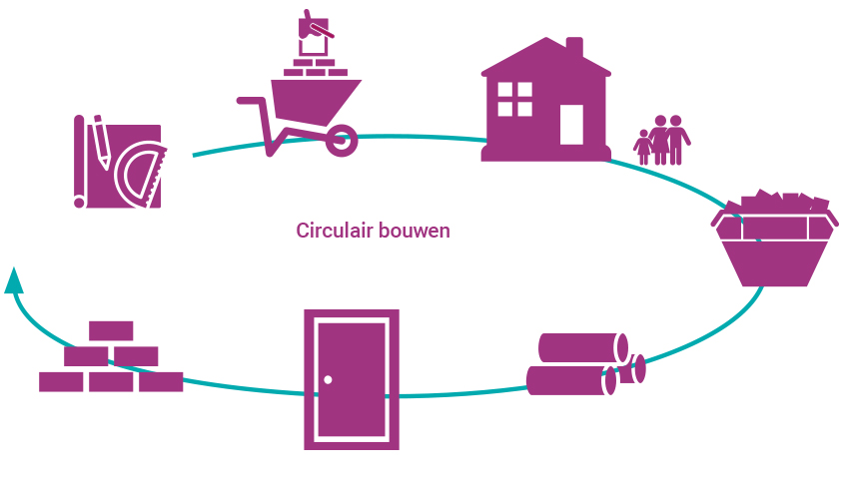
Circulaire bouweconomie
BTIC Kennis- en Innovatieprogramma’s
Circulaire Bouweconomie
Circulair Beton
Circulair Ontwerpen

Slide 9
10Rs
Jacqueline Cramer (2017) The Raw Materials Transition in the Amsterdam Metropolitan Area: Added Value for the Economy, Well-Being, and the Environment

Slide 10
Uitdagingen ontwerpen
Wat is de beste keuze: biologisch afbreekbaar, modulair herbruikbaar?
Hoe komen we tot keuzes die geaccepteerd worden in de hele bouw- en beheerketen?
Hoe onderbouwen we keuzes in verschillende stadia van het ontwerpproces?
Hoe faciliteren we dat de gemaakte keuzes ook uitgevoerd worden (op een circulaire manier?
Hoe faciliteren we dat de betere keuzes ook mogelijk worden?

Slide 11
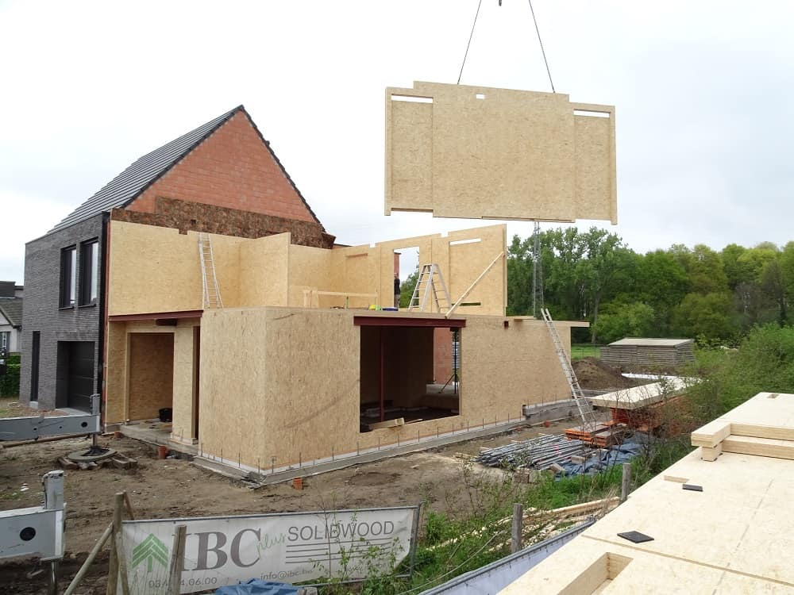
Toekomstvaste Nieuwbouw woningen
Lange termijn visie
Goede wonoingen ➔ Zeer lange levensduur
Demografische ontwikkelingen, woningmarkt
Lange termijn: robuust, onderhoudsarm, aanpasbaar
Korte termijn: flexibel, demontabel, afbreekbare, herbruikbare materialen
Meer biobased: hout i.p.v. beton
Energiepositief: zeer goed geisoleerd, geen oververhitting, PV geintergeerd, warmtepomp, zonneboiler, lokale opslag stroom en warmte
Klimaatadaptief

